Slide 1
01 · İSTANBUL MEDENİYET ÜNİVERSİTESİ TEKNOPARK · PROJE DEĞERLENDİRME
Denetci.AI
Denetçi Rolünde Nöro-Sembolik Yerel Yapay Zekâ
Hesabı motor yapar · bulguyu model inceler · kararı insan verir
FİRMA
SÜRE
İŞ GÜCÜ
BÜTÇE
KAPSAM
HAZIRLIK
ARGELOG A.Ş.
12 ay
39 adam-ay · 4 kişi
7.000.000 ₺
5746 · 4691
THS 5 → 7
Notes:
Projemizin adı Denetci.AI. Mimarinin teknik adı nöro-sembolik: sembolik taraf kurallarla kesin hesap yapan bir motor, nöral taraf öğrenen bir dil modeli. İkisini tek sistemde birleştiriyoruz.
Tek cümle: hesabı motor yapar, bulguyu model inceler, kararı insan verir. Motor, Ar-Ge ve teknopark teşvik beyanlarını o dönemde yürürlükte olan mevzuatla bağımsız yeniden hesaplar. Yanına, bulunan farkı bir denetçi gibi inceleyen, kurum içinde çalışan küçük bir model koyuyoruz.
Dört araştırma sorumuz var; slaytlarda AS-1'den AS-4'e kısaltacağım. Üçü yapay zekâ bileşenine, biri onun dayandığı kural tabanına ait.

Slide 2
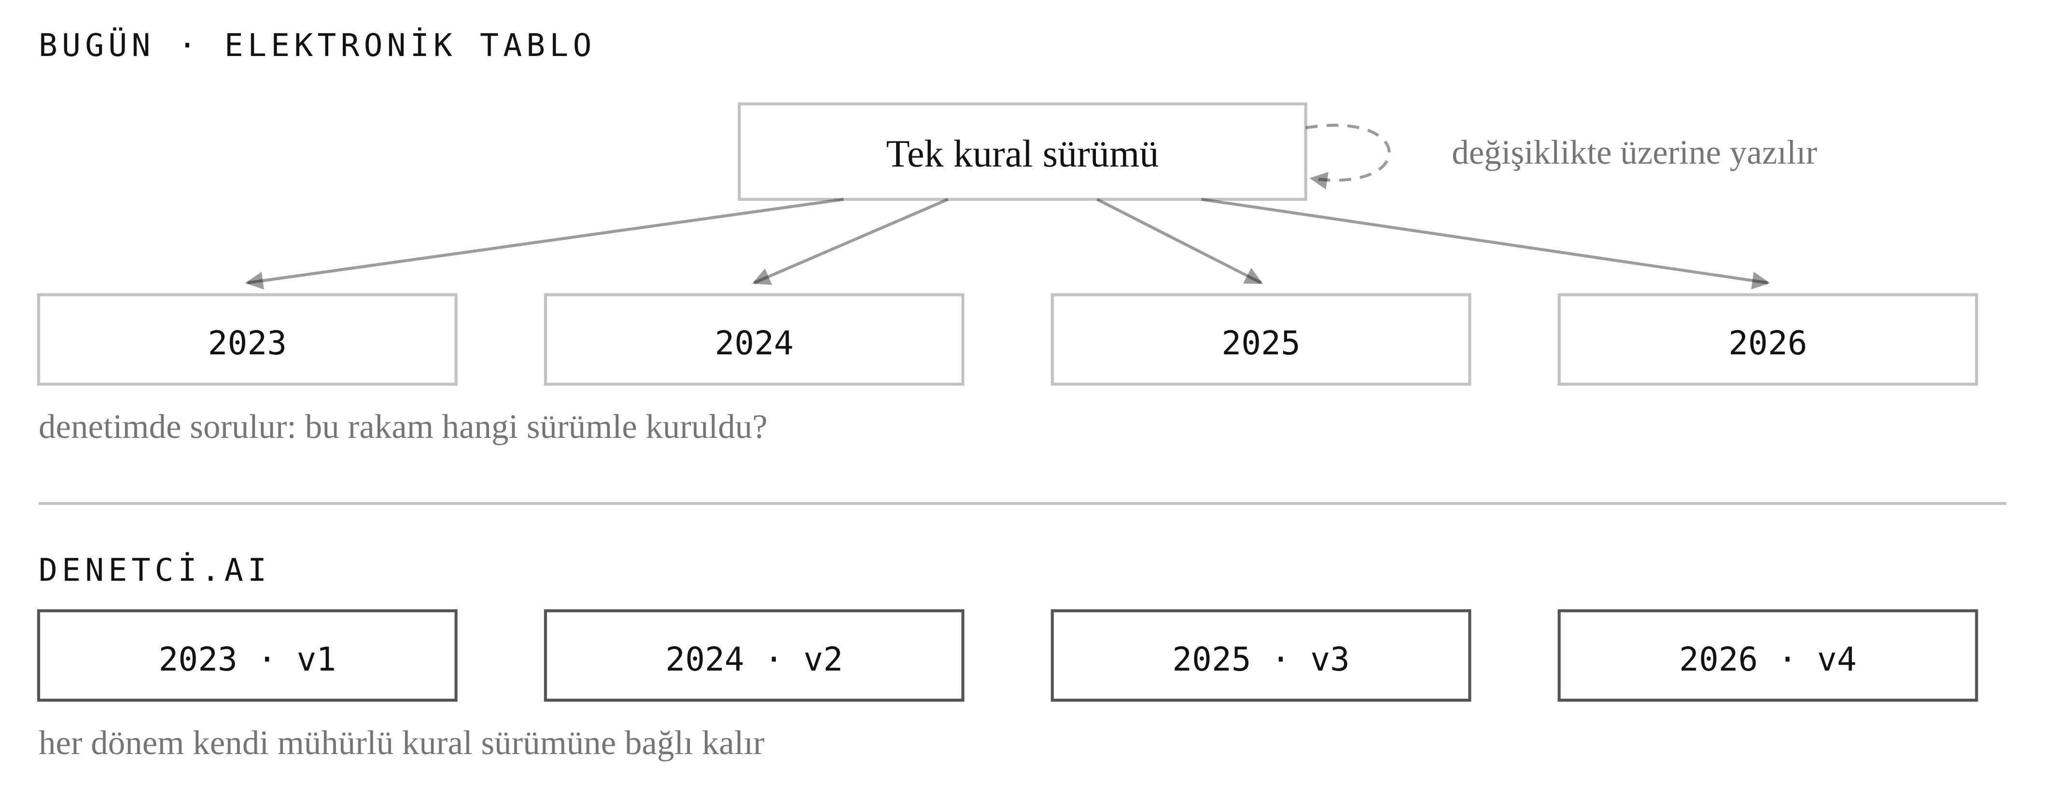
02 · PROBLEM
Kapanmış dönem, kendi kural sürümüyle yeniden üretilemiyor
5746 sayılı Kanun kapsamındaki 1.720 Ar-Ge ve Tasarım Merkezi ile 4691 kapsamındaki 13.452 bölge firması, personel başına yılda yaklaşık bir milyon TL'lik teşvik akışını elektronik tabloyla yönetmektedir. Elektronik tablo tek kural sürümü taşır.
Elektronik tablo tek sürüm tutar ve değişiklikte üzerine yazar; kapanmış dönem denetimde yeniden üretilemez. Sorunun ikinci yarısı: farkı yorumlayacak uzman emeği kıt ve pahalıdır.
Denetci.AI · ARGELOG-002
02 / 12
Notes:
Türkiye'de 1.720 Ar-Ge ve Tasarım Merkezi, 13.452 teknopark firması var. Her biri her ay bordroyla iç içe geçmiş teşvik hesapları yapıyor. Bir Ar-Ge personeli başına yıllık teşvik yaklaşık bir milyon TL; 150 kişilik bir merkezde yılda yüz milyon TL düzeyinde bir akış.
Üstteki şema sorunun birinci yarısı. Elektronik tablo tek sürüm tutuyor; oran değişince üzerine yazıyor. Üç yıl önceki bir rakamın hangi mevzuat sürümüyle kurulduğunu gösteren kayıt kalmıyor. Denetime girdiğinizde o rakamı savunacak belgeniz yok. Alttaki şerit bizim yaptığımız şey: her dönem kendi kural sürümüne bağlı kalıyor.
Sorunun ikinci yarısı daha önemli. Bir fark bulunduğunda onu yorumlamak, doğru soruyu sormak ve hangi belgeye bakılacağını belirlemek tamamen uzman emeğine bağlı. Bu emek kıt, pahalı ve ölçeklenemez.

Slide 3
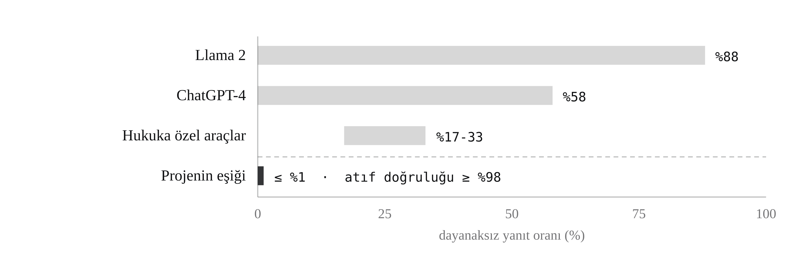
03 · TASARIM KARARI
Mevzuat alanında dil modeli hesap ve karar üretemez
Mali ve hukuki hesaplamalarda üretken yapay zekâ, yaygın olarak hesabı ve kararı üreten konumda denenmektedir. Hukuk alanında yapılan ölçümler bu konumun savunulabilir olmadığını göstermektedir.
Erişim destekli ticari araçlar oranı düşürmekte ancak ortadan kaldırmamaktadır. Kaynaklar: Dahl vd. 2024; Magesh vd. 2025; Kalai vd. 2026 (Nature). Künyeler EK-7 bölüm 2.
Denetci.AI · ARGELOG-002
03 / 12
Notes:
Projenin en kritik tasarım kararı bu. Stanford ekibinin 2024 ölçümü, gerçek mahkeme kararları hakkında doğrulanabilir sorular sorulduğunda ChatGPT-4'ün yüzde 58, Llama 2'nin yüzde 88 oranında dayanaksız yanıt ürettiğini gösterdi.
"Hukuka özel araç kullanırız" diyebilirsiniz. Aynı ekibin 2025 çalışması, alanın en pahalı ticari erişim destekli araçlarında bile oranın yüzde 17 ile 33 arasında kaldığını ölçtü. Ve bu giderilebilir bir hata değil: bu yıl Nature'da yayımlanan çalışma, halüsinasyonun istatistiksel bir zorunluluk olduğunu gösteriyor.
Bizim alanımızda bir tutarın yüzde on yedi ihtimalle uydurma olması kabul edilemez. Bu yüzden yapay zekânın rolünü bilinçli olarak daralttık. En alttaki şerit bizim eşiğimiz; nasıl tutturacağımızı yedinci slaytta anlatacağım.

Slide 4
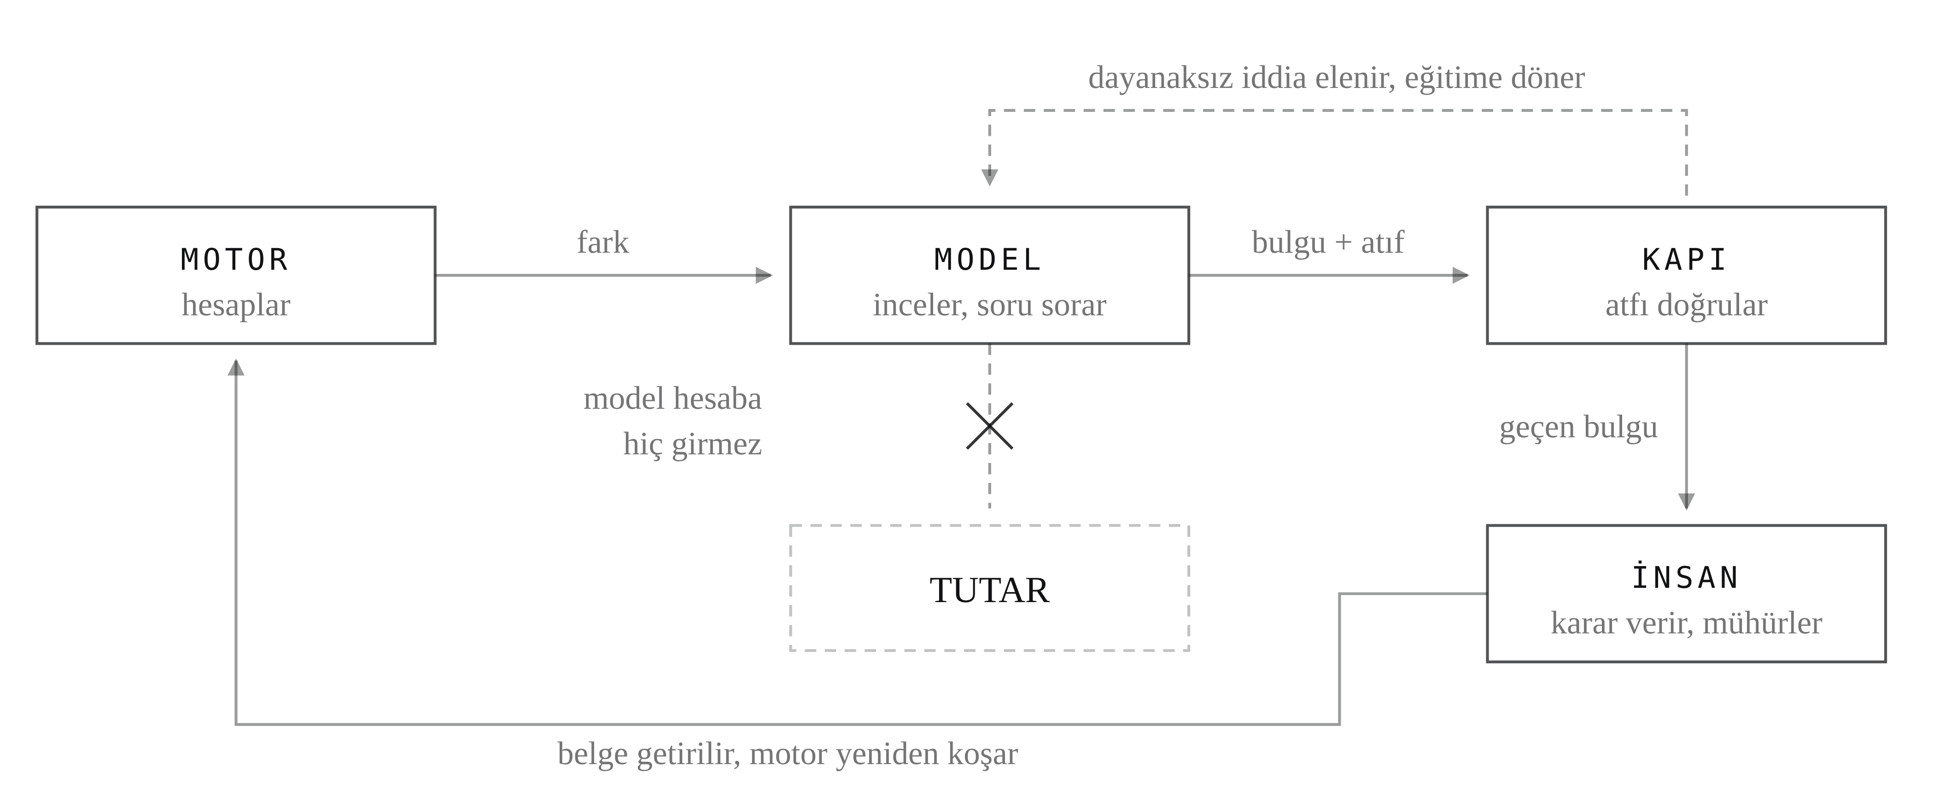
04 · İŞ BÖLÜMÜ
İş bölümü: motor hesaplar, model inceler, insan karar verir
Roller kesin çizgiyle ayrılmıştır. Model hiçbir aşamada tutar hesaplamaz; ayrım kod düzeyinde kuruludur ve denetim iziyle kanıtlanabilir.
Çarpı işaretli kesik çizgi mimarinin taşıyıcı tercihidir: modelden tutara giden bir yol yoktur. Modelin yanılması hatalı tutar değil, gereksiz bir inceleme adımı üretir.
Denetci.AI · ARGELOG-002
04 / 12
Notes:
İş bölümümüz şu. Motor hesaplar. Bulduğu farkı model inceler: bu fark ne anlama geliyor, hangi kural sürümünün uygulanmamasıyla tutarlı, bir denetçi burada ne sorardı, hangi belgeyi istemeli. Kapı modelin her atfını kural tabanına karşı doğrular. İnsan karar verir. Getirilen belgeyle motor yeniden koşar ve döngü kapanır.
Şemadaki çarpı işaretli kesik çizgi bu sunumun en önemli detayı: modelden tutara giden bir yol yok. Model bir hata yaparsa sonuç yanlış bir tutar değil, gereksiz bir inceleme adımıdır.
Literatürde bu yaklaşımın adı var. Program destekli dil modelleri çalışması, modelin problemi doğru parçalasa bile hesap adımında hata yaptığını, hesabı deterministik bir yürütücüye devretmenin bu hatayı ortadan kaldırdığını gösteriyor. Kambhampati ve arkadaşları da dil modellerinin kendilerini doğrulayamadığını, ancak dış doğrulayıcılarla çevrelendiklerinde değerli olduklarını söylüyor. Kapımız tam olarak böyle bir dış doğrulayıcı.

Slide 5
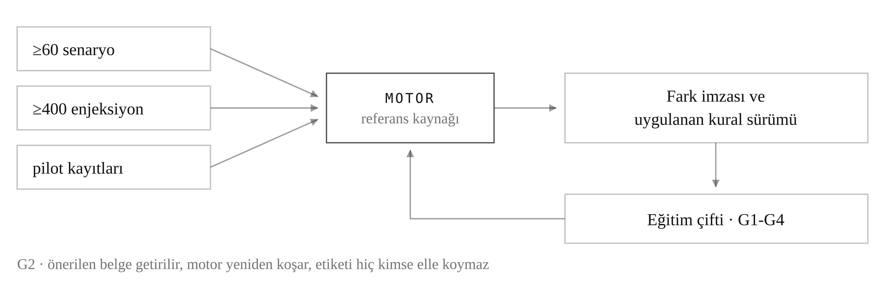
05 · ARAŞTIRMA SORUSU 1
Denetçi rolü dar kapsamlı bir modele öğretilebilir mi?
Bu göreve elle etiketli eğitim verisi üretmek ölçeklenebilir değildir. Önerilen yaklaşım, doğrulanmış deterministik motoru referans kaynağı olarak kullanmaktır.
Etiketin kaynağı model değil, 96 gerçek dönemde kuruş farksız doğrulanmış motordur. Özyineleme bulunmadığı için sentetik veriyle eğitimin bilinen çöküş mekanizması oluşmaz.
BAŞARISIZLIK EŞİĞİ · AY 10 VE 12
Yönlendirme isabeti ≥ %70 | ince ayarsız temel modele karşı ≥ 15 puan Uzmanın bulgularının ≥ %80'i yakalanır | soru nitelenme oranı ≥ %70
Denetci.AI · ARGELOG-002
05 / 12
Notes:
Birinci araştırma sorusu: bir denetçinin ön inceleme işi küçük ve yerel bir modele öğretilebilir mi? Asıl zorluk eğitim verisi. Bu göreve klasik anlamda etiketli veri üretmek mümkün değil; uzmanın binlerce örneği elle etiketlemesi gerekirdi.
Yaklaşımımız şemada. Doğrulanmış motoru referans kaynağı olarak kullanıyoruz. En güçlü olduğumuz yer alttaki geri dönüş oku: araştırma yönlendirme görevinde etiket bir yargı değil, mekanik bir olgu. Önerilen belgeyi getir, motoru yeniden koş, fark kapandı mı kapanmadı mı.
Sentetik veri riskini biliyoruz. Nature'daki çalışma, modelin kendi ürettiği veriyle özyinelemeli eğitilmesinin geri dönüşsüz çöküşe yol açtığını gösterdi. Bizde özyineleme yok: veriyi model değil, doksan altı gerçek dönemde kuruş farksız doğrulanmış motor üretiyor.

Slide 6
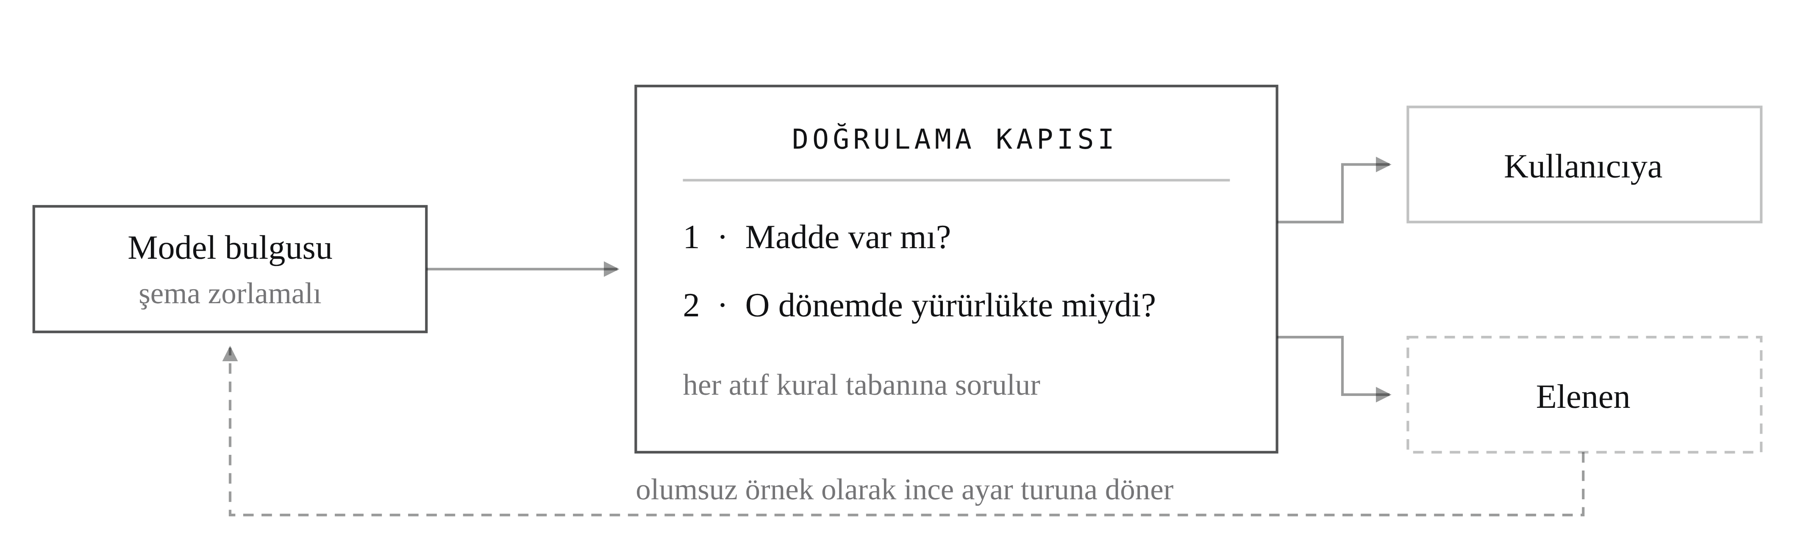
06 · ARAŞTIRMA SORUSU 2
Gerekçeler sembolik kural tabanına karşı kanıta bağlanabilir mi?
Dil modellerinin bilinen zayıflığı akıcı fakat dayanaksız iddia üretmeleridir. Mevzuat alanında bu, var olmayan bir maddeye atıf ya da ilgili dönemde yürürlükte olmayan bir kurala dayanma biçiminde ortaya çıkar.
Kapı hiçbir tutarı gizlemez: motorun bulduğu fark her koşulda kullanıcıya ulaşır. Elenen şey tutar değil, modelin o fark üzerine yazdığı yorumdur.
BAŞARISIZLIK EŞİĞİ · AY 10
Atıf doğruluğu ≥ %98 | desteksiz iddia ≤ %1
Denetci.AI · ARGELOG-002
06 / 12
Notes:
İkinci soru: küçük bir modelin ürettiği gerekçeler sembolik bir kural tabanına karşı doğrulanarak kanıta bağlı tutulabilir mi?
Modelin her çıktısı şema zorlamalı üretiliyor ve içindeki her atıf kapıda iki soruya tabi tutuluyor: bu madde var mı, ve o dönemde yürürlükte miydi. Karşılığı olmayan bulgu kullanıcıya ulaşmadan eleniyor; eleme kaydı da bir sonraki ince ayar turuna olumsuz örnek olarak dönüyor. Alttaki kesik ok bu.
Neden model bunu kendi kendine yapamıyor? Çünkü yapamadığı ölçüldü. Huang ve arkadaşlarının ICLR 2024 çalışması, dil modellerinin dışarıdan geri bildirim almadan akıl yürütme hatalarını düzeltemediğini, hatta denemenin çoğu kez performansı düşürdüğünü gösterdi. Bir noktayı kendim söyleyeyim: kapı doğru bulguları da eleyebilir ve bunu ölçmeyi taahhüt ediyoruz. En kötü sonucu, kullanıcının bugünkü gibi yorumsuz bir farkla kalmasıdır.

Slide 7
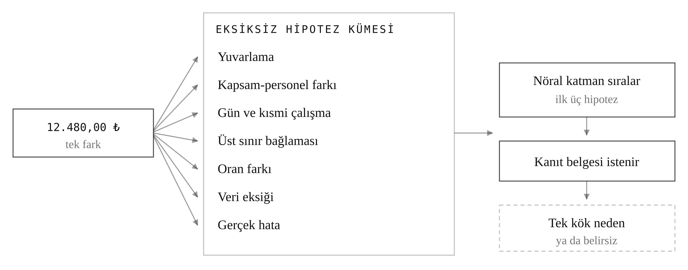
07 · ARAŞTIRMA SORUSU 3
Abdüktif kök-neden teşhisi: sembolik üretim, nöral sıralama
Farkı bulmak deterministiktir. Belirsizlik, farkın kök nedenine atanmasındadır; birden çok neden matematiksel olarak aynı fark görüntüsünü üretebilir.
Klasik bir tanımlanabilirlik problemidir: yedi neden aynı fark görüntüsünü üretir. Sembolik katman doğruluğu, nöral katman verimliliği taşır. Reiter 1987; de Kleer ve Williams 1987.
BAŞARISIZLIK EŞİĞİ · AY 10 VE 12
Kalem bazında ≥ %85 | ilk üç hipotezde ≥ %90 | belirsiz tutar payı ≤ %5
Denetci.AI · ARGELOG-002
07 / 12
Notes:
Üçüncü soru teşhisle ilgili. Farkı bulmak deterministiktir; iki sayıyı çıkarırsınız. Asıl belirsizlik farkın nedenine güvenilir biçimde atanmasında.
Şemadaki yelpaze problemi anlatıyor: tek bir fark tutarını yedi ayrı kök neden matematiksel olarak açıklayabilir. Bu klasik bir tanımlanabilirlik problemidir ve yapay zekâda kırk yıllık bir literatürü var. Reiter'ın birinci ilkelerden teşhis kuramı, teşhisi tek bir tahmin değil aday kümelerinin tümünün hesaplanması olarak tanımlar. de Kleer ve Williams bir adım daha atar: adayları en çok ayrıştıracak bir sonraki ölçüm hangisidir? Bizim "hangi belgeyi istemeli" görevimiz tam olarak budur.
Bir soruyu ben sorayım: zor vakaların hepsini belirsiz etiketleyip yüzde 85'i kolayca tutturamaz mısınız? İki metriği bilerek birbirine kilitledik. Doğruluk kalem bazında, belirsiz payı tutar bazında ölçülüyor ve tavanı yüzde beş.

Slide 8
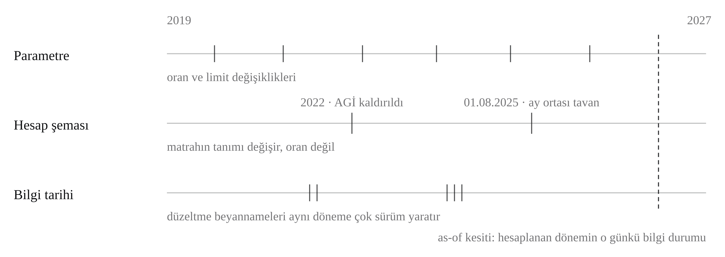
08 · ARAŞTIRMA SORUSU 4
Üç eksenli yürürlük tarihli sürümleme ve ifade edilebilirlik sınırı
Modelin her atfının doğrulanabilmesi, kural tabanının her dönem için o gün yürürlükte olan kuralı kesin olarak bilmesini gerektirir.
Üç eksen bağımsız sürümlenir; kapanmış bir dönemi yeniden üretmek, kesişimden o tarihte geçerli sürümü seçebilmektir. İkinci yarı: mantığın ne kadarı kural dosyasına taşınabilir?
BAŞARISIZLIK EŞİĞİ · AY 7 VE 8
YMM teyitli gerçek çapa 96 → ≥ 140 | oranı doğrulanmamış ay için ne hesap ne rapor üretilir 4691 kurallarının ≥ %90'ı kod yazılmadan tanımlanmalı | kaçış ≤ 3
Denetci.AI · ARGELOG-002
08 / 12
Notes:
Dördüncü soru, modelin dayanacağı kural tabanıyla ilgili. Modelin her atfının doğrulanabilmesi, kural tabanının her dönem için o gün yürürlükte olan kuralı kesin olarak bilmesini gerektiriyor.
Şemadaki üç şerit üç ekseni gösteriyor. Üstteki kolay: oran değişiklikleri. Ortadaki zor, çünkü hesaba giren büyüklüğün tanımını değiştiriyor. İki somut örnek: 2022'de asgari geçim indiriminin kaldırılması ücret istisnası matrahının tanımını değiştirdi; 7555 sayılı düzenlemenin ücret tavanı 1 Ağustos 2025'te ay ortasında yürürlüğe girip dönem anahtarının kendisini kırdı. Alttaki eksen bilgi tarihi: düzeltme beyannameleri aynı döneme birden çok geçerli sürüm yaratır.
Dikey kesik çizgi as-of kesiti. Bu problemin veritabanı literatüründe adı var ve SQL 2011 standardında dilin içine alınmış durumda; bizim katkımız üç ekseni bir teşvik rejiminin hesap mantığıyla birleştirmek. Son olarak: yeni bir tebliğ çıkarsa modeli yeniden eğitmiyoruz. Model oran ve limit taşımıyor, yeni tebliğ yeni bir kural dosyasıdır.

Slide 9
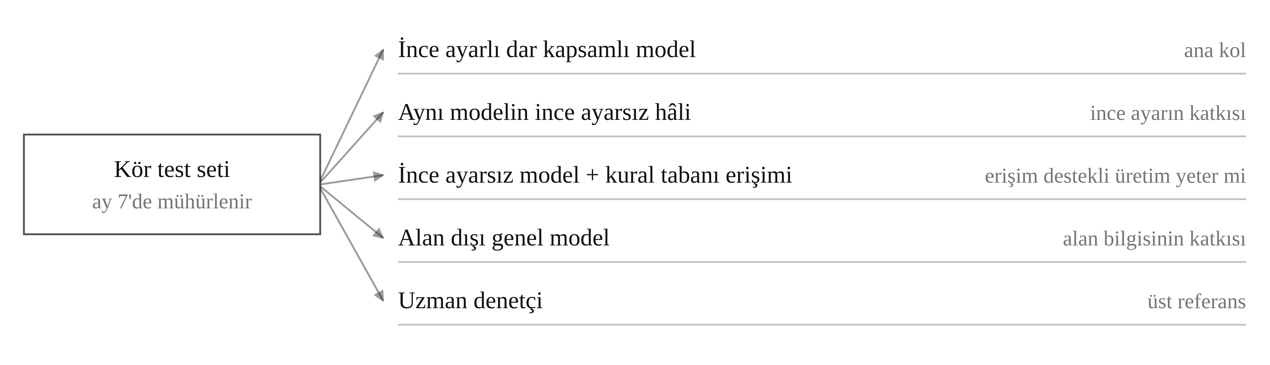
09 · ÖLÇÜM DÜZENEĞİ
Ölçüm düzeneği ve başarısızlık eşikleri
Dört araştırma sorusunun tamamı, ölçümden önce sabitlenen yanlışlanabilir eşiklere bağlanmıştır.
DÖRT ARAŞTIRMA SORUSU, DÖRT EŞİK
SORU | EŞİK | AY
AS-1 | Yönlendirme ≥ %70; temel modele karşı ≥ 15 puan; uzman bulgularının ≥ %80'i | 10, 12
AS-2 | Atıf doğruluğu ≥ %98; desteksiz iddia ≤ %1 | 10
AS-3 | Kalem bazında ≥ %85; ilk üçte ≥ %90; belirsiz tutar ≤ %5 | 10, 12
AS-4 | Çapa 96 → ≥ 140; kural dosyasıyla kapsama ≥ %90; kaçış ≤ 3 | 7, 8
Eşikler ve kör test seti ay 7’de mühürlenip TTO ve YMM nezdinde saklanır; ölçümden sonra ne eşik ne payda değişir.
Denetci.AI · ARGELOG-002
09 / 12
Notes:
Bir yapay zekâ iddiası ancak ölçüm düzeneği kadar değerlidir; bu yüzden en çok emeği buraya verdik. Aynı kör test seti beş kolda koşuluyor. Üçüncü kol özellikle önemli: kural tabanını bağlam olarak alan erişim destekli kol. Böylece "neden ince ayar gerekiyor" sorusunun cevabı tahmin değil ölçüm oluyor.
Tablodaki dört eşiğin her biri düşebilir, yani yanlışlanabilir. Bir örnek vereyim: yüzde 70 yönlendirme isabeti literatürden alınmış bir sabit değil. Rastgele taban yüzde 20 ile 33 arası; yüzde 70 bunun iki ila üç buçuk katı. İkinci gerekçe işin ekonomisi ve bunu varsayım olarak etiketliyoruz, pilotlarda ölçeceğiz.
En önemli taahhüdümüz alttaki şerit: bütün eşikler ve kör test seti yedinci ayda mühürlenip Teknoloji Transfer Ofisi ile YMM nezdinde yazılı olarak saklanacak. Ölçümden sonra ne eşiği ne paydayı değiştiririz.

Slide 10
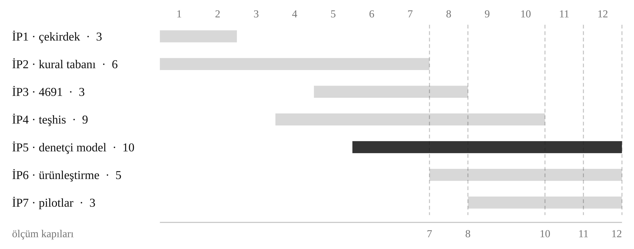
10 · İŞ PLANI
İş paketleri, ölçüm kapıları ve kaynak dağılımı
Her iş paketinin adam-ayı, ay aralığı ve çıkış kriteri tanımlıdır. Hesap çekirdeği proje öncesinde geliştirilmiş ve başlangıç varlığı olarak beyan edilmiştir.
Koyu şerit İP5: denetçi rolündeki modelin geliştirildiği paket. Etiketlerdeki sayılar adam-aydır; toplam 39.
EKİP
İŞ GÜCÜ
BÜTÇE
PERSONEL PAYI
DONANIM PAYI
4 kişi · 3,25 TZE
39 adam-ay · 31 Ar-Ge + 8
7.000.000 ₺
%72
%4
Denetci.AI · ARGELOG-002
10 / 12
Notes:
Yedi iş paketi, her birinin adam-ayı, ayı ve çıkış kriteri yazılı. Koyu şerit İP5, yani projenin yapay zekâ ekseni: 10 adam-ay, ay 6'dan 12'ye. Kritik yol İP2'nin yedinci aydaki kural tabanı kapısından ve İP4'ün sekizinci aydaki senaryo setlerinden geçiyor.
Açıkça söylemem gereken bir şey var: deterministik hesap çekirdeği proje öncesinde firmamızda geliştirildi ve doksan altı çapa testiyle iç doğrulaması tamamlandı. Bunu başlangıç varlığı olarak beyan ettik. "O zaman Ar-Ge içeriği daralmıyor mu" diye sorabilirsiniz; tersi oluyor. Çalışan bir motorun üzerine kurduğumuz için Ar-Ge eforunun on dokuz adam-ayını doğrudan yapay zekâ bileşenine ayırabiliyoruz.
Bütçenin yüzde 72'si personel; donanım payı yüzde dört. Bu bir ekipman alma projesi değil. YMM kalemi projenin ölçüm altın standardını üretiyor: kural setlerinin madde teyidi, parametre tablosunun doğrulanması, pilot mutabakat denetimi ve kör değerlendirmede uzman etiketleme.

Slide 11
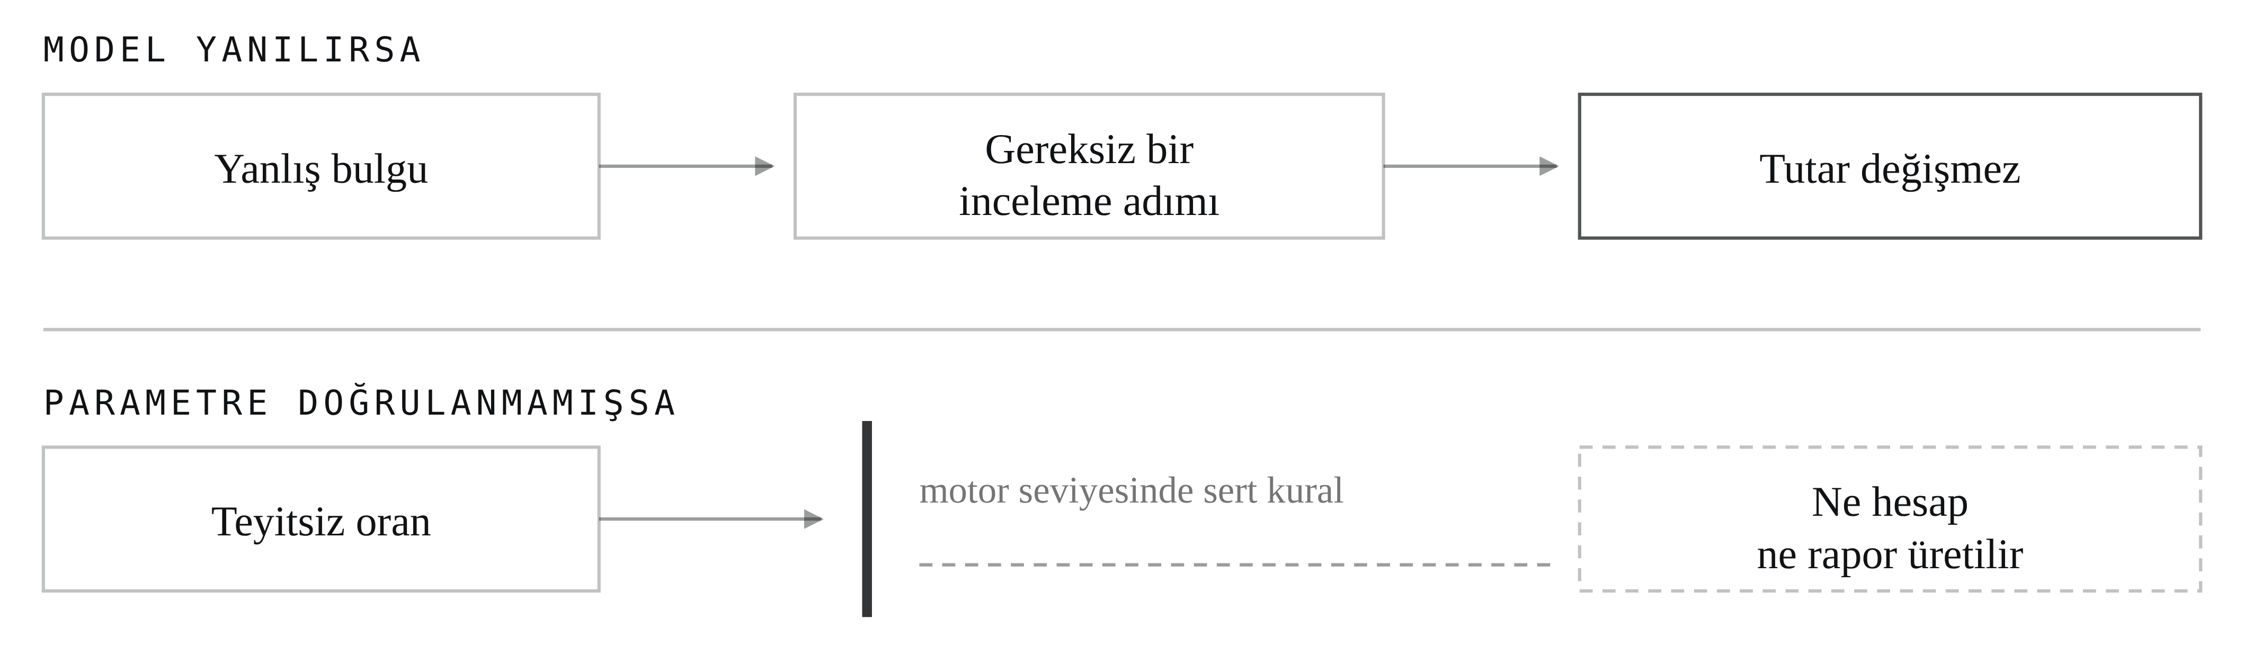
11 · RİSK
Başarısızlık senaryosu ve risk asimetrisi
Nöral katmanın hedefe ulaşamaması hâlinde ne olacağı, mimarinin kendisinde tanımlıdır.
Nöral katmanın hatası ilerler fakat zarar vermez; sembolik katmanın teyitsizliği hiç ilerlemez. AS-1 tutmazsa ürün sembolik katmanla eksiksiz çalışmayı sürdürür.
Denetci.AI · ARGELOG-002
11 / 12
Notes:
Hakem heyetinin haklı olarak soracağı soru şu: yapay zekâ bileşeni hedefe ulaşamazsa yedi milyon TL boşa mı gitmiş olur?
Cevap hayır ve nedeni şemada. Üstteki hat: model yanılırsa sonuç yanlış bir tutar değil, gereksiz bir inceleme adımıdır; tutar değişmez. Alttaki hat: motorun parametresi doğrulanmamışsa sert kural devreye girer ve o ay için ne hesap ne rapor üretilir. Bu bir uyarı değil, motorun içine gömülü bir engel.
AS-1 tutmazsa bunu olumsuz sonuçlu bir araştırma sorusu olarak, veri kaynağı ve hacim etkisi ölçümleriyle birlikte raporlarız; bu da bilimsel bir çıktıdır. Ürün ise sembolik katman üzerinden eksiksiz çalışmaya devam eder: geçmiş dönem mutabakatı, kök-neden teşhisi, mühürlü baz, denetim savunma dosyası ve cari dönem kontrolü modele bağlı değil.

Slide 12
12 · KAPANIŞ
Proje çıktıları ve teknopark katkısı
Proje sonunda dört somut çıktı bırakılacaktır.
1
Doğrulanmış zaman-farkındalıklı kural tabanı
2
Denetçi model ve ölçüm düzeneği
YMM teyitli gerçek çapa 96 → en az 140; 5746 ve 4691 kural setleri
Yönlendirme ≥ %70, atıf ≥ %98, grafik işlemcisiz çalışır
3
THS 7 prototip, iki referans vaka
4
Fikri mülkiyet
Tüpraş ve Kale Seramik'te ücretli pilot; yazılı ihtiyaç görüşleri alındı
Marka başvurusu; ay 9'da patentlenebilirlik ön değerlendirmesi
TTO’dan talebimiz: yapay zekâ tarafında akademisyen danışmanlığı; ay 7 ve ay 10’da bağımsız gözden geçirme. · Bölgeye taahhüdümüz: 4 kişiyle başlayıp 6; beş bölge firmasına 4691 ön sürümü; iki seminer; TTO ile ortak bildiri.
Hesabı motor yapar, bulguyu model inceler, kararı insan verir.
Denetci.AI · ARGELOG-002
12 / 12
Notes:
Toparlayayım. Proje sonunda geriye dört somut şey kalacak. Doğrulanmış, zaman-farkındalıklı bir kural tabanı; denetçi rolündeki yerel model ve onu ölçen düzenek; iki sanayi kuruluşunda gerçek veriyle çalışan bir prototip; ve fikri mülkiyet.
İkincisini vurgulamak istiyorum: ölçüm düzeneği modelin kendisi kadar önemli, çünkü bu alanda eksik olan şey model değil, ölçüm.
Neden teknoparkta? Üç şey aynı anda burada: 4691 kural setinin ilk kullanıcıları, yapay zekâ tarafındaki akademik danışmanlık, ve ölçümlerimizi gözden geçirecek bağımsız göz. Ölçümü yapan taraf olarak bağımsız gözden geçirmeyi kendi lehimize değil, sonucun güvenilirliği için istiyoruz.
Son cümlem şu: araştırma sorusu düşerse bile ürün çalışır, çünkü doğruluğu model değil motor taşıyor. Hesabı motor yapar, bulguyu model inceler, kararı insan verir. Teşekkür ederim.

